Slide 1


Slide 2

Україна – єдина країна!

Slide 3



Україна – єдина країна!
Перший урок
2015 – 2016 н.р.

Slide 4
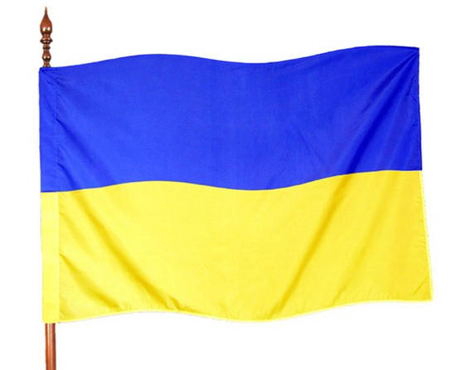

Державні символи
прапор
герб
Прапор наш, як літо, В сонці майорить.
По долині – жито,
По горі – блакить Д. Павличко
Тризуб, немов сім'я єдина, Де тато, мама і дитина Живуть у мирі і любові На Україні вольній, новій.
В. Паронова

Slide 5


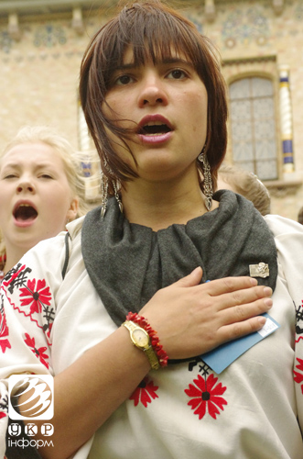
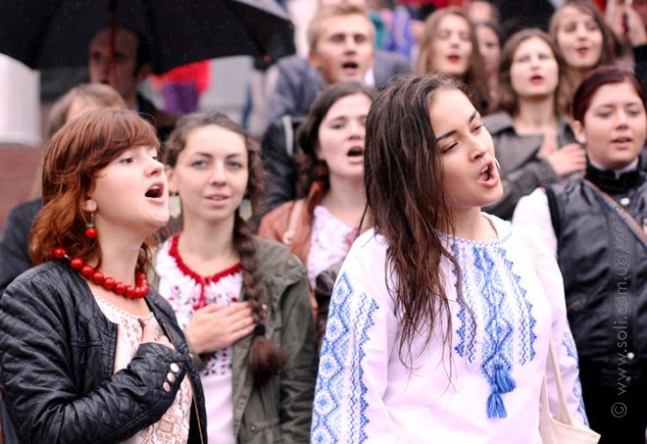
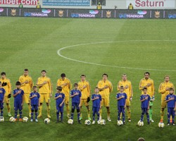
Державні символи
Гімн – головна пісня країни.
«Ще не вмерла Україна»
Сл. Павла Чубинського
Муз. Михайла Вербицького

Slide 6
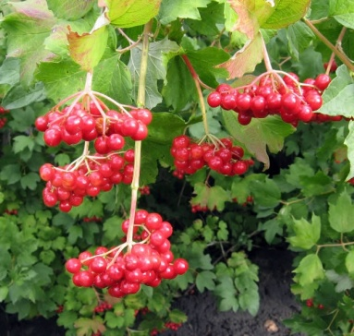
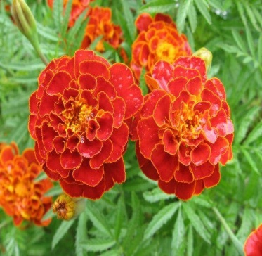
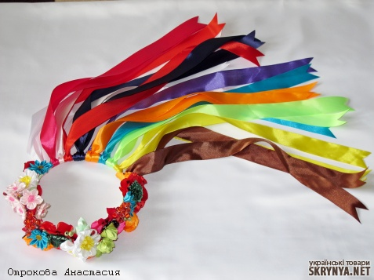
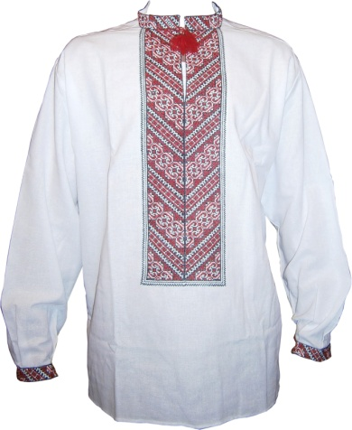
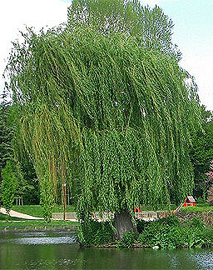
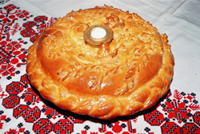
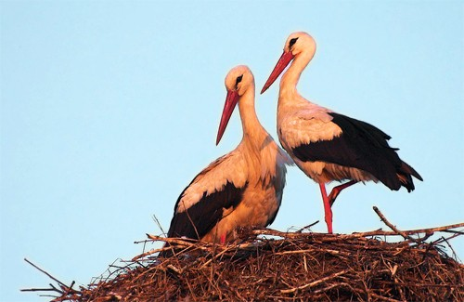
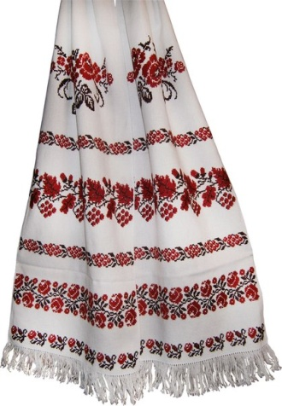
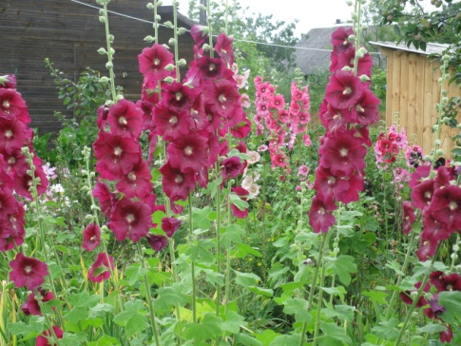
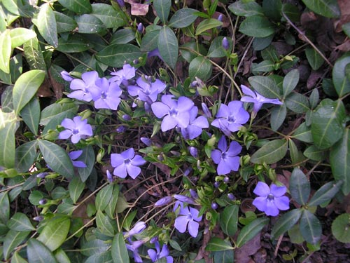
Народні символи

Slide 7
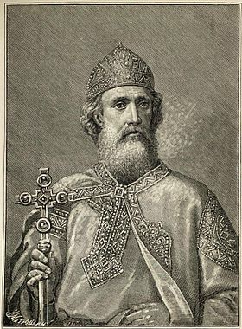
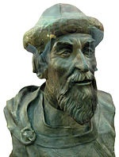
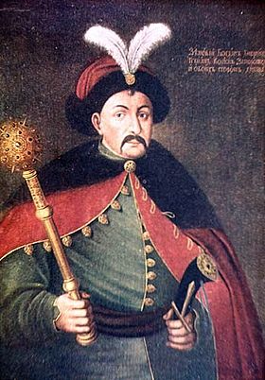
Видатні українці
Ярослав Мудрий
Володимир Великий
Богдан Хмельницький

Slide 8
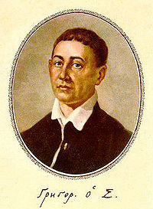
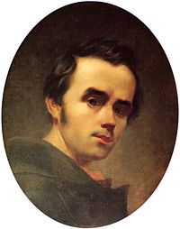
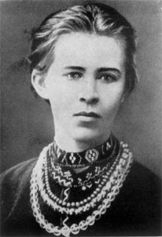
Видатні українці
Григорій Сковорода
Тарас Шевченко
Леся Українка

Slide 9
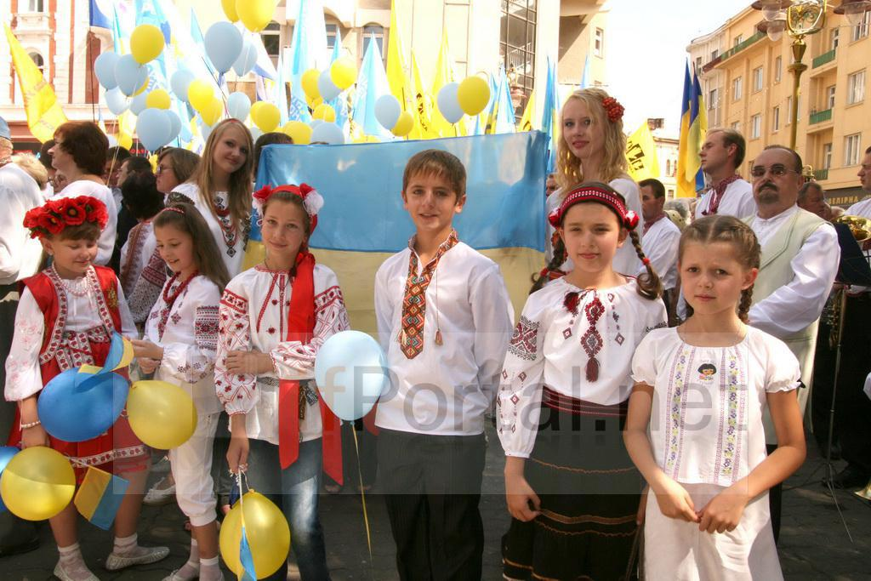
Ми - українці, я і ти!

Slide 10

24 серпня – День незалежності України

Slide 11
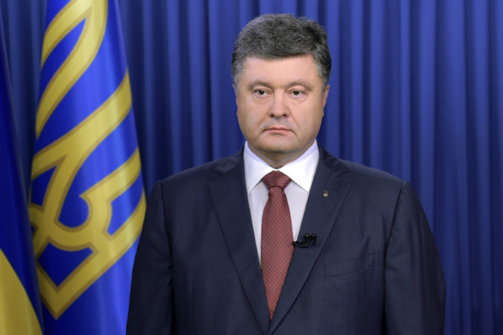

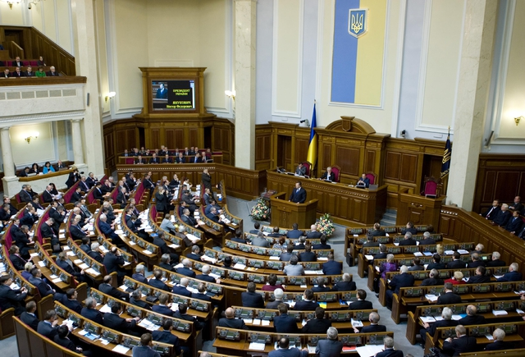

Slide 12


Slide 13


Slide 14


Slide 15


Slide 16
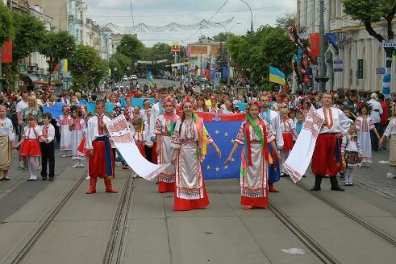

Slide 17
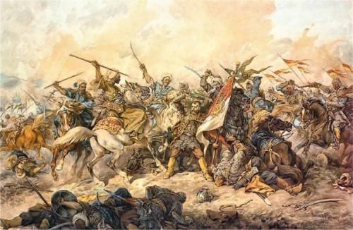
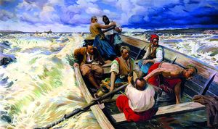
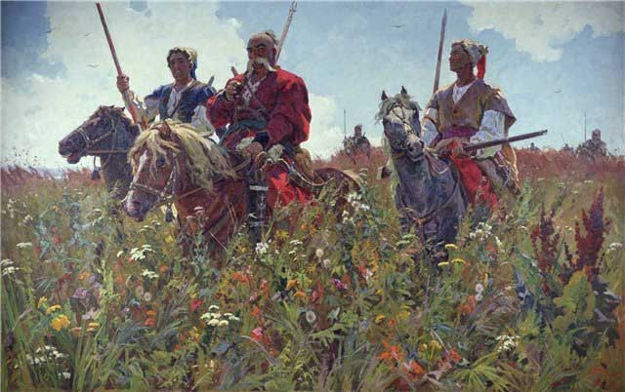
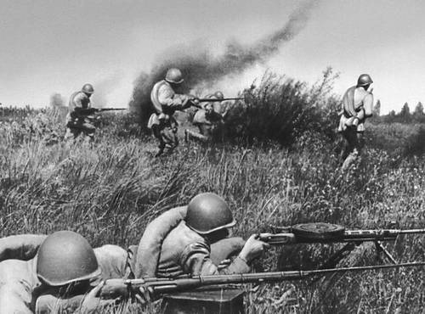
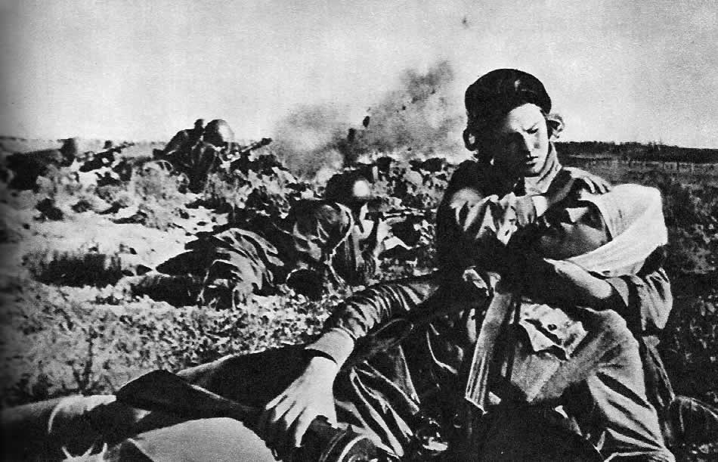
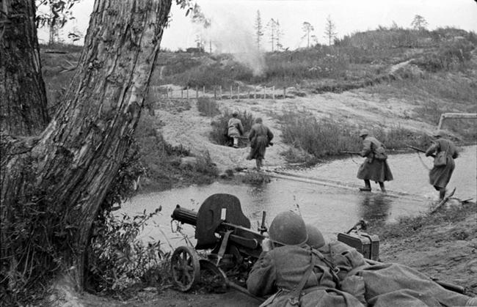
Українці – захисники своєї країни

Slide 18
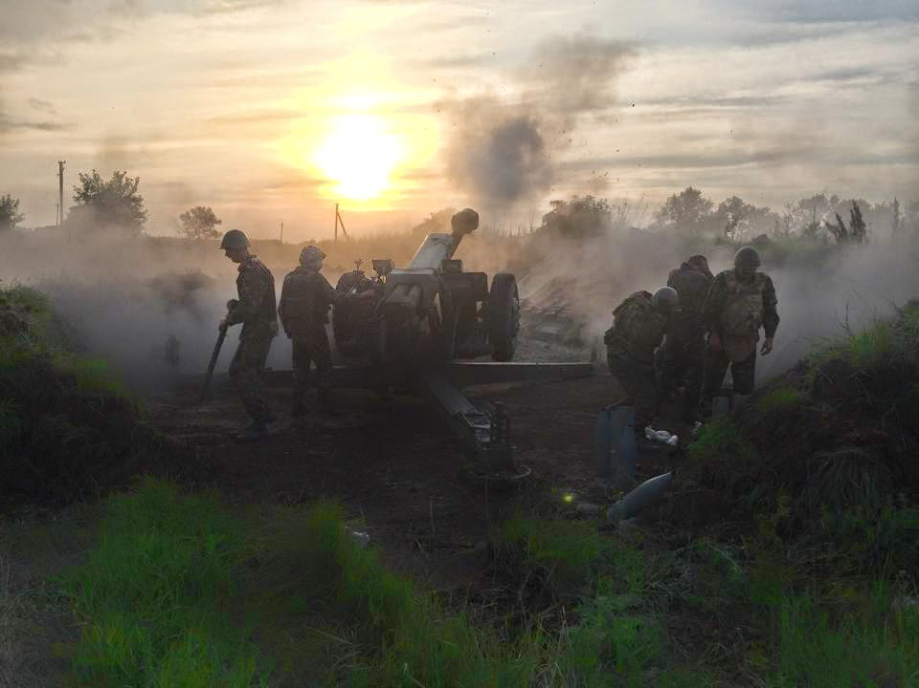
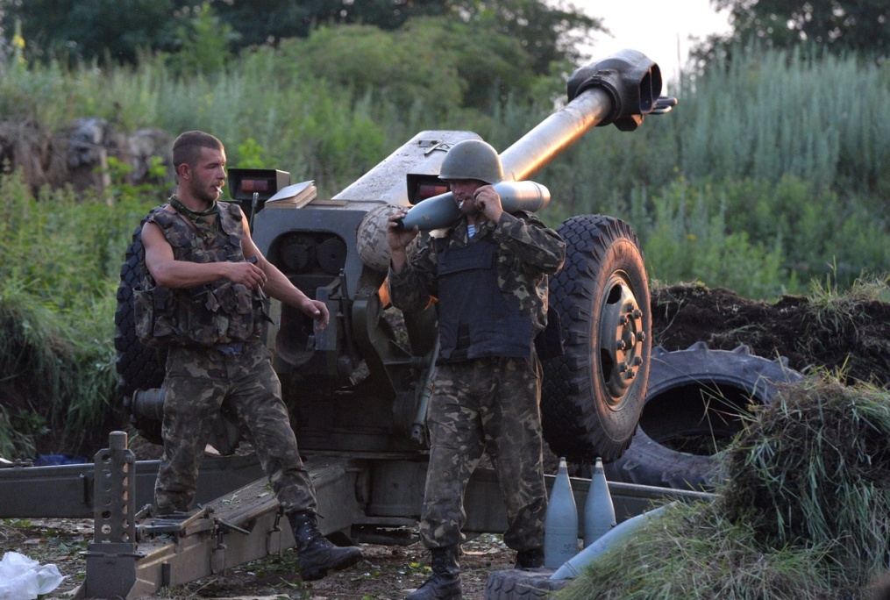
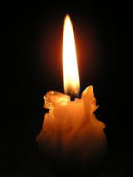
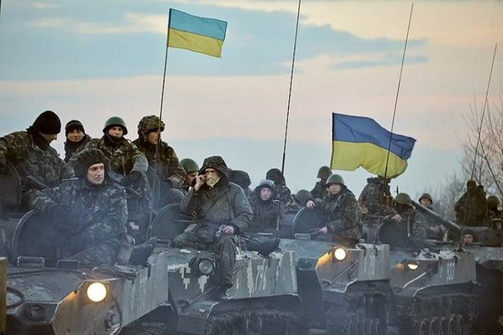
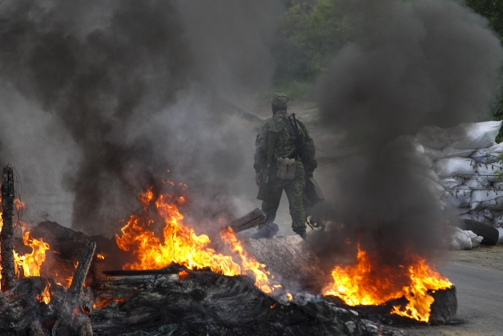
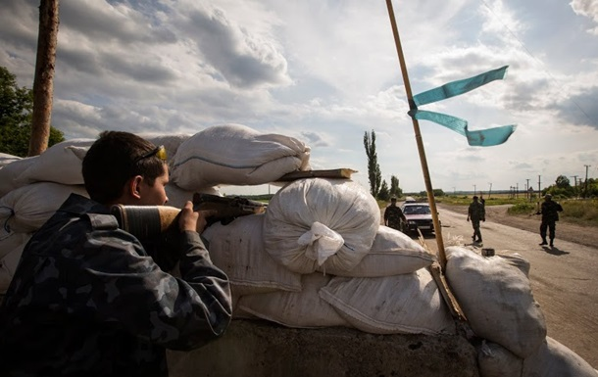

Українці – захисники своєї країни

Slide 19




Slide 20

Є багато країн на землі, в них озера, річки і долини…
Є країни великі й малі, та найкраща завжди
Батьківщина.
Є багато квіток запашних. Кожна квітка красу свою має.
Та гарніші завжди поміж них
ті, що квітнуть у рідному краї.
Є багато пташок голосних,
любі, милі нам співи пташині.
Та завжди наймилішими з них
будуть ті, що у рідній країні.
І тому найдорожчою нам є і буде у кожну хвилину
Серед інших країн лиш одна – дорога нам усім Україна.

